Slide 1
Создание и обеспечение функционирования центров образования цифрового и гуманитарного профилей «Точка роста» в 2020 году в Оренбургской области

Slide 2
Дорожная карта 2020
№ | Наименование мероприятия | Ответственный | Результат | Срок
1 | Утверждено должностное лицо в составе регионального ведомственного проектного офиса, ответственное за создание и функционирование Центров | Региональный координатор | Распорядительный акт регионального органа исполнительной власти, осуществляющего государственное управление в сфере образования (далее – Распорядительный акт РОИВ) | 25 августа 2019
2 | Утвержден перечень образовательных организаций, в которых будет обновлена материально-техническая база и созданы Центры | Региональный координатор | Распорядительный акт РОИВ | 1 октября 2019
3 | Утвержден медиаплан информационного сопровождения создания и функционирования Центров | Региональный координатор | Распорядительный акт РОИВ | 1 октября 2019
4 | Утверждено типовое Положение о деятельности Центров на территории субъекта Российской Федерации | Региональный координатор | Распорядительный акт РОИВ | 1 октября 2019
5 | Согласованы и утверждены типовой дизайн-проект и зонирование Центров | Региональный координатор, федеральный оператор | Письмо ведомственного проектного офиса и акт РОИВ/РВПО | 30 октября 2019

Slide 3
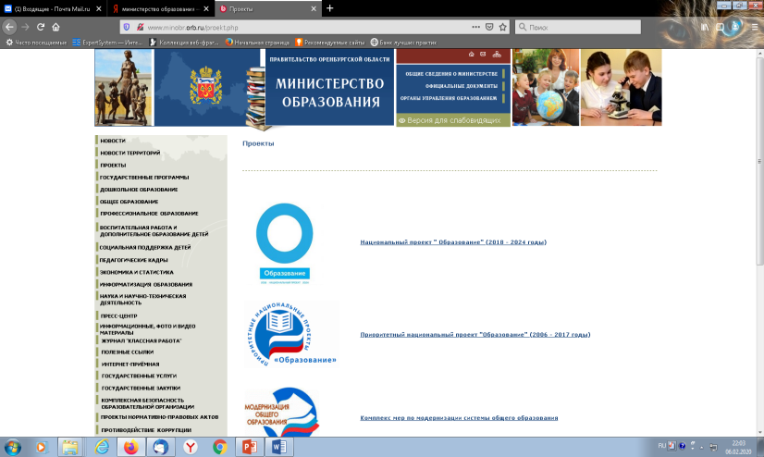
ПРОЕКТЫ-Национальный проект «Образование» (2018-2024) – Региональный уровень- реализация проекта

Slide 4
Распоряжение Министерства просвещения Российской Федерации №P-133 от 17 декабря 2019 года
«Об утверждении методических рекомендаций по созданию (обновлению) материально-технической базы общеобразовательных организаций, расположенных в сельской местности и малых городах, для формирования у обучающихся современных технологических и гуманитарных навыков при реализации основных и дополнительных общеобразовательных программ цифрового и гуманитарного профилей в рамках региональных проектов, обеспечивающих достижение целей, показателей и результатов федерального проекта «Современная школа» национального проекта «Образование» и признании утратившими силу распоряжение Минпросвещения России от 1 марта 2019 г. №Р-23
Распоряжение Министерства просвещения Российской Федерации №Р-5 от 15 января 2020 года «О внесении изменений в распоряжение Минпросвещения России от 17 декабря 2019 года №Р-133»

Slide 7
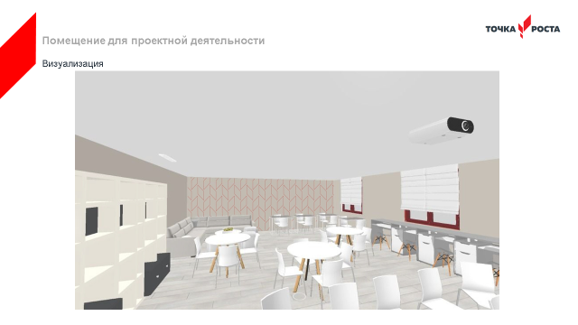

Slide 8
Примерное штатное расписание
Руководитель
Педагог дополнительного образования
(в том числе по шахматам)
Педагог-организатор
Учитель (по предмету «ОБЖ»
Учитель (по предмету «Технология»)
Учитель (по предмету «Информатика»)
Специалист, обслуживающий компьютерное оборудование
Не менее 4-х штатных единиц

Slide 12
Дорожная карта 2020
№ | Наименование мероприятия | Ответственный | Результат | Срок
6 | Утвержден инфраструктурный лист | Региональный координатор, федеральный оператор | Письмо РОИВ | Согласно отдельному графику
7 | Представлена информация об объемах средств операционных расходов на функционирование Центров по статьям расходов | Региональный координатор, федеральный оператор | Распорядительный акт РОИВ | 30 ноября 2019 года, далее ежегодно
8 | Заключено соглашение о предоставлении субсидии из федерального бюджета бюджету субъекта Российской Федерации в государственной интегрированной информационной системе управления общественными финансами «Электронный бюджет» | Субъект Российской Федерации | Заключено дополнительное соглашение | 25 декабря 2019 года, далее по необходимости
9 | Объявлены закупки товаров, работ, услуг для созданию Центров | Субъект Российской Федерации | Извещения о проведении закупок | 1 марта 2020 года
10 | Проведено повышение квалификации педагогических работников и сотрудников Центров по программам, программах переподготовки кадров, реализуемым федеральным оператором в дистанционном и очном форматах | Региональный координатор, федеральный оператор | Свидетельство о повышении квалификации Отчет по программам повышения квалификации | Согласно отдельному графику

Slide 13
Различные формы организации деятельности средствами ТР
Проектирование индивидуальных учебных маршрутов
Организация практической деятельности в Интернет-среде
Тренинги по кибербезопасности
Кейс-мастерские
Виртуальные образовательные события, предполагающие онлайн взаимодействие
Проведение образовательных мероприятий в цифровой среде (виртуальные путешествия, образовательные веб-квесты, виртуальные мастер-классы, технологические студии)
Сетевое взаимодействие участников образовательной деятельности
Создание условий для академической мобильности обучающихся и их творческого саморазвития

Slide 14
Фирменный стиль
Символика проекта и правила ее использования в различных задачах по оформлению печатной, цифровой, сувенирной и прочей продукции описаны в кратком руководстве по фирменному стилю.
Основной логотип и вспомогательные версии
Декоративные элементы
Варианты вывесок

Slide 15
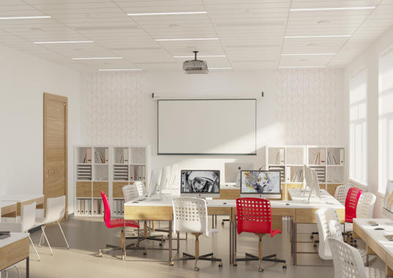
Учебный кабинет в дизайн-макете Ленинградской области

Slide 16
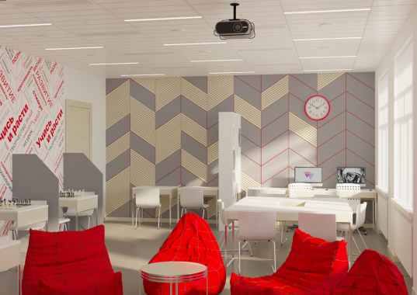
Помещение для проектной деятельности

Slide 17
20

Slide 18
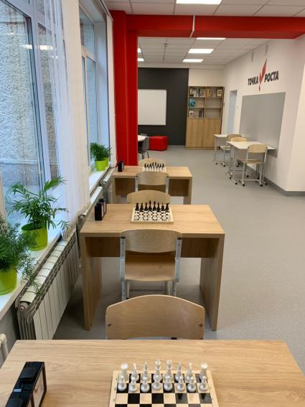
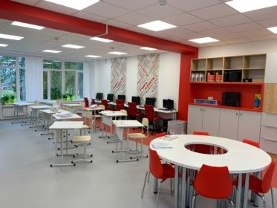
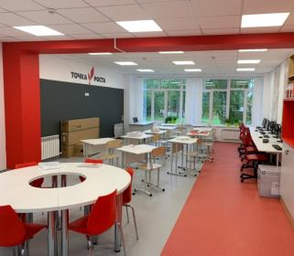
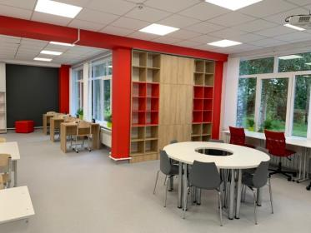
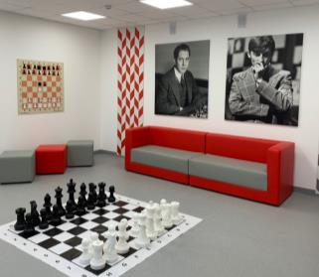
Инфраструктура - пример Свердловской области

Slide 19
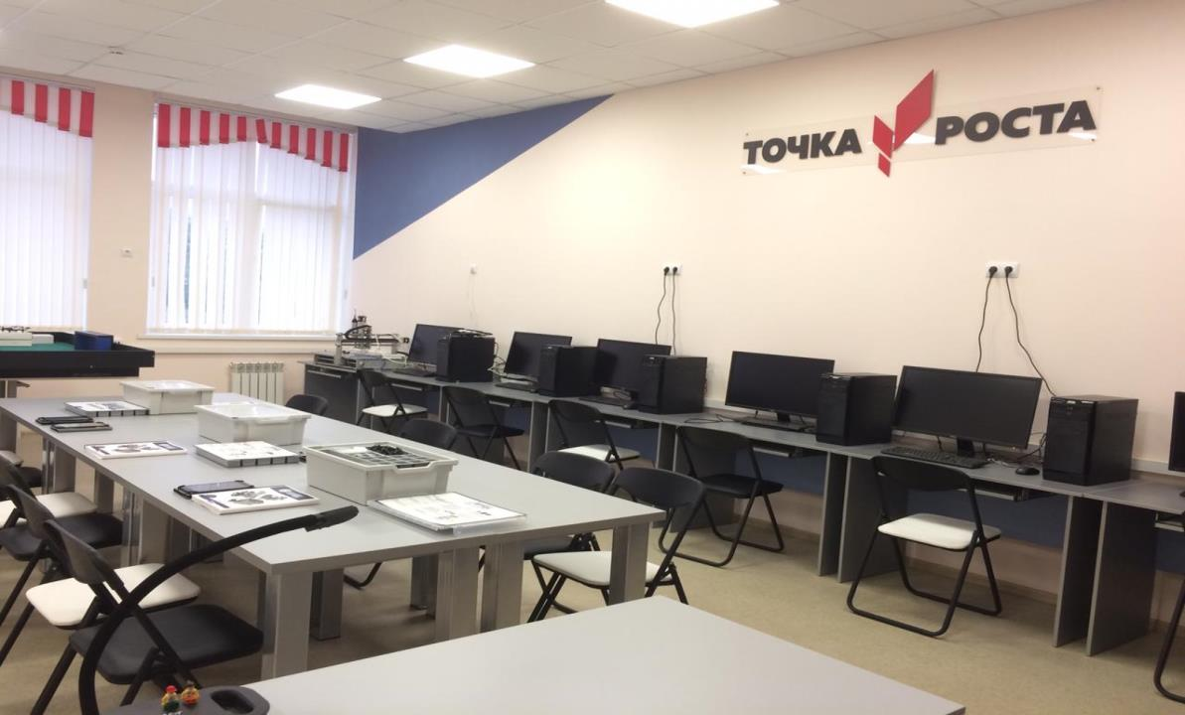

Slide 20
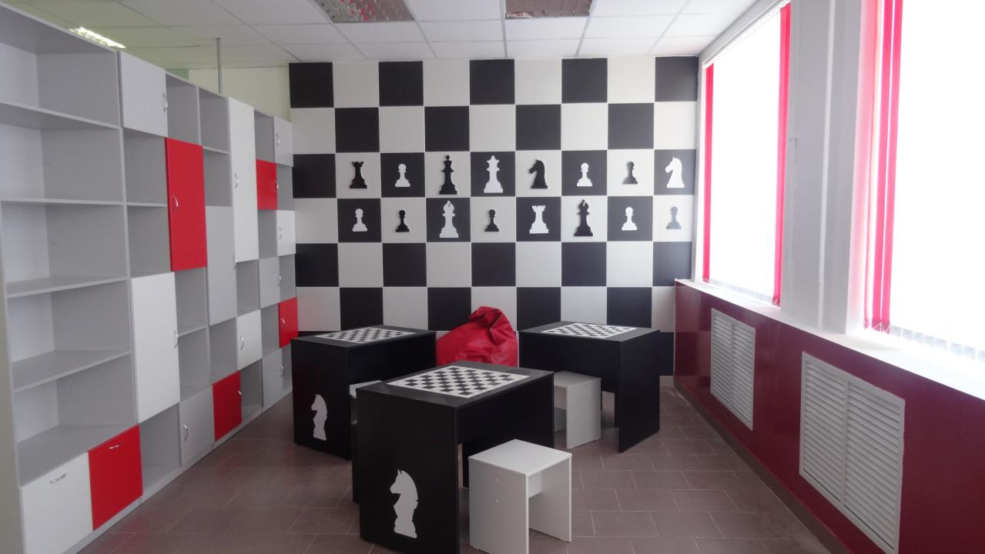

Slide 21
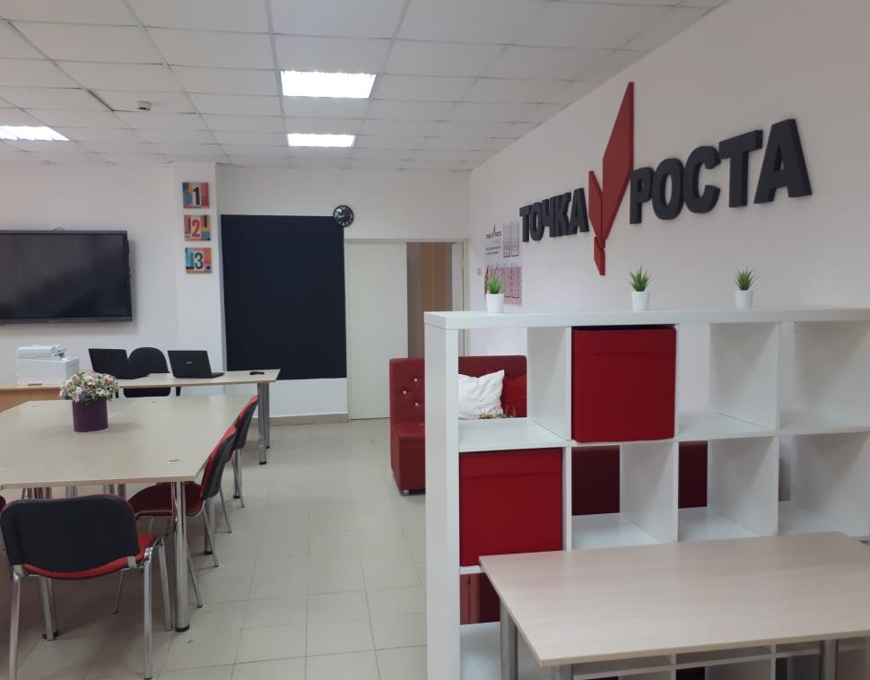

Slide 22
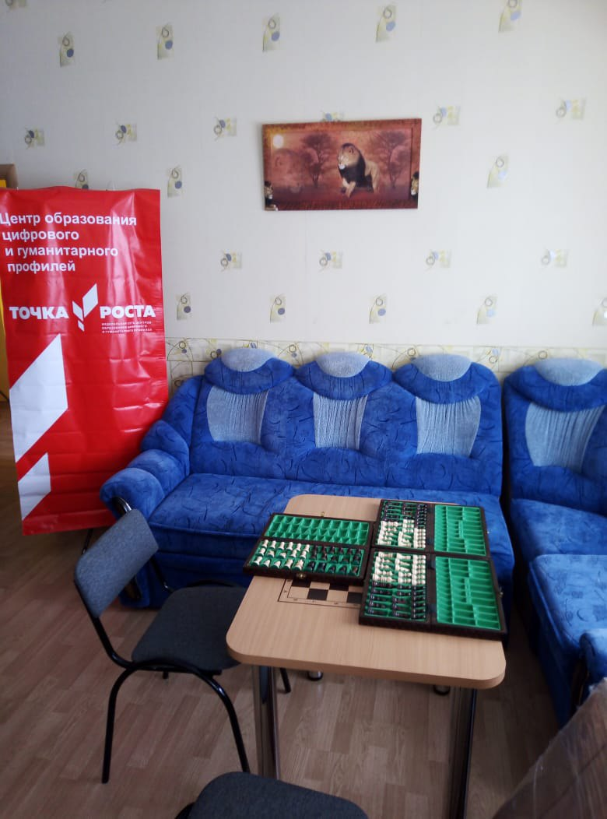
Пример несоответствия требованиям фирменного стиля

Slide 23
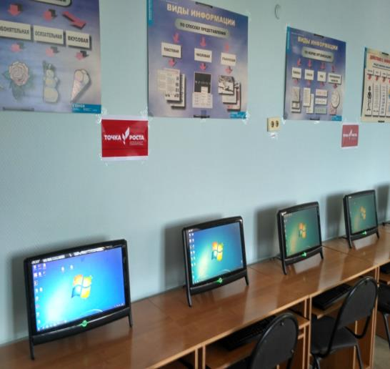
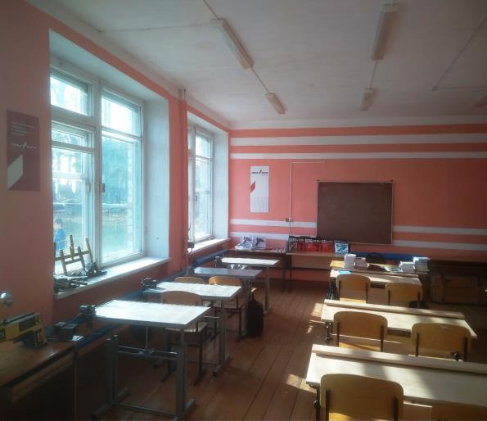
Пример несоответствия требованиям фирменного стиля

Slide 24
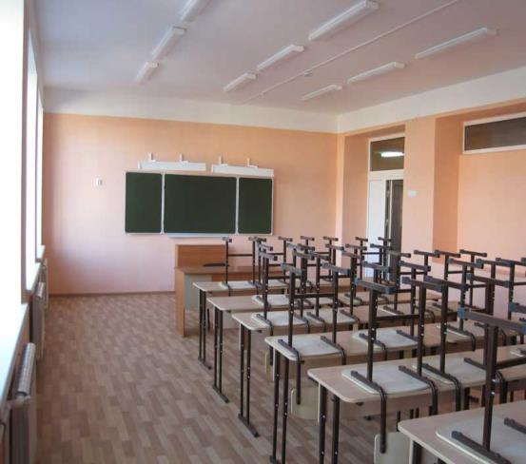
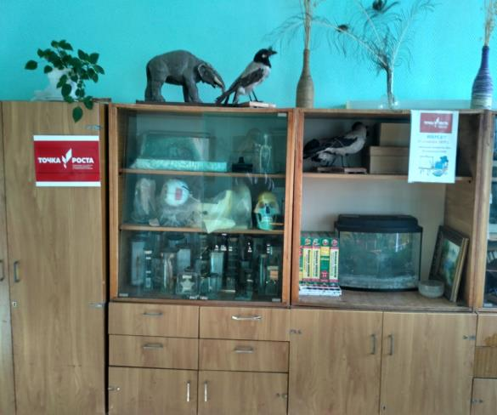
Пример несоответствия требованиям фирменного стиля

Slide 25
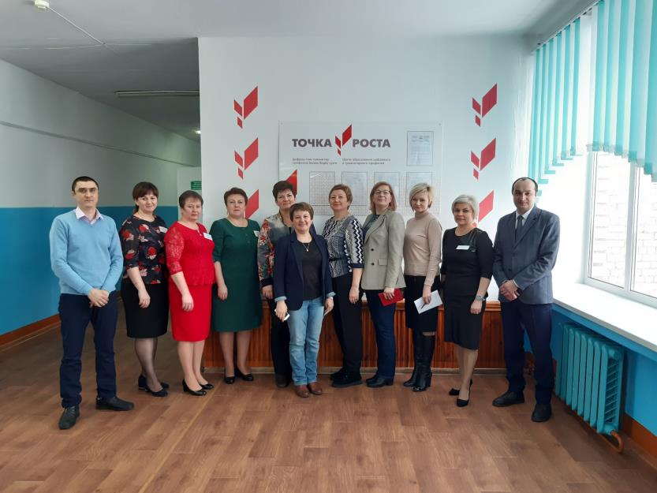

Slide 26
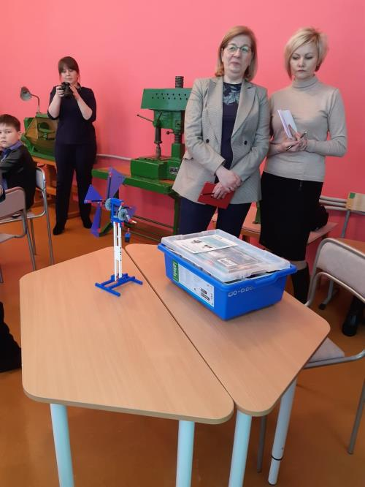
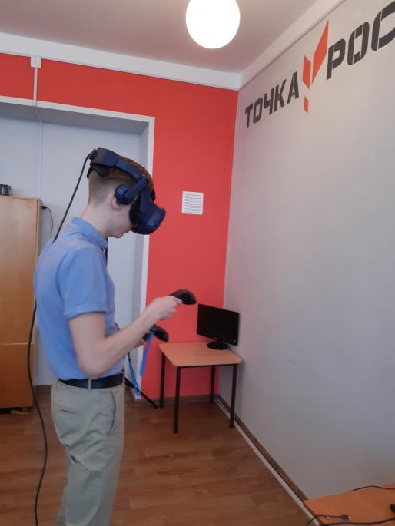

Slide 27
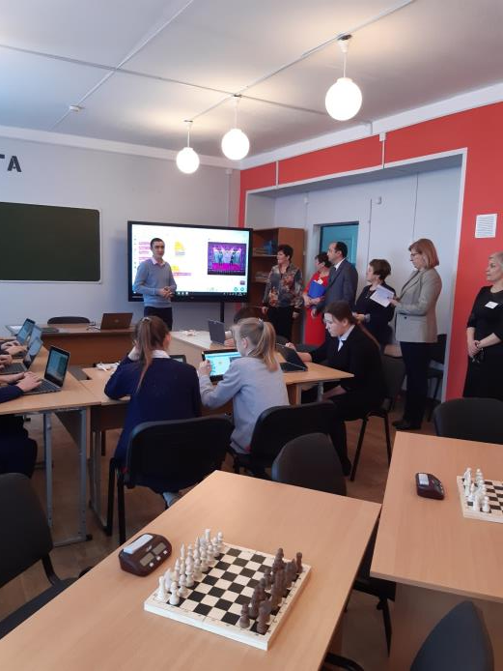
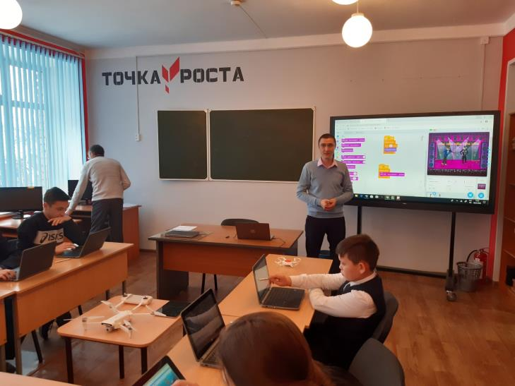

Slide 28
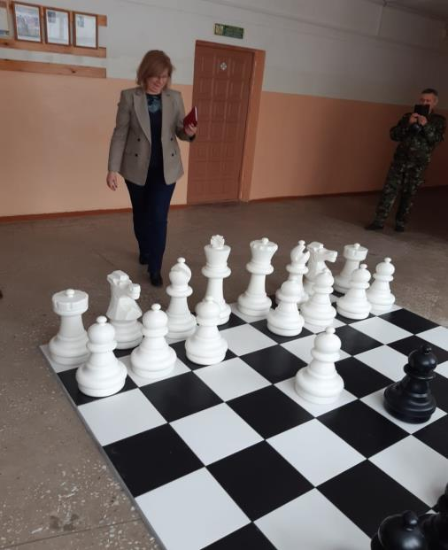
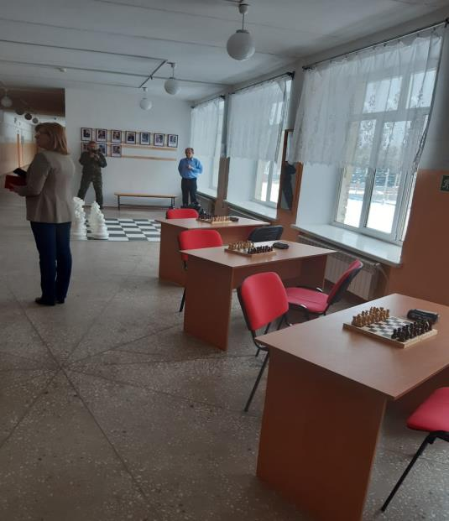

Slide 29
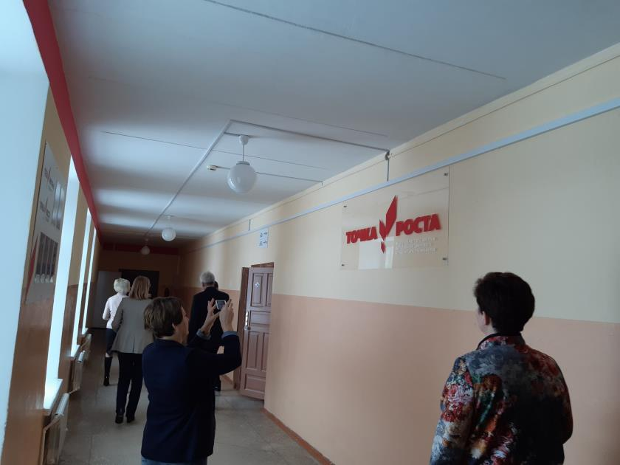

Slide 30
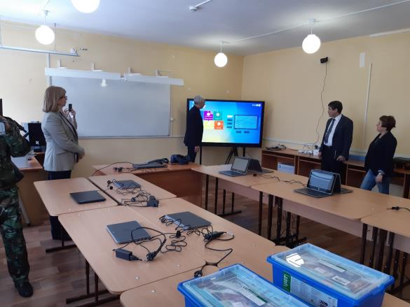
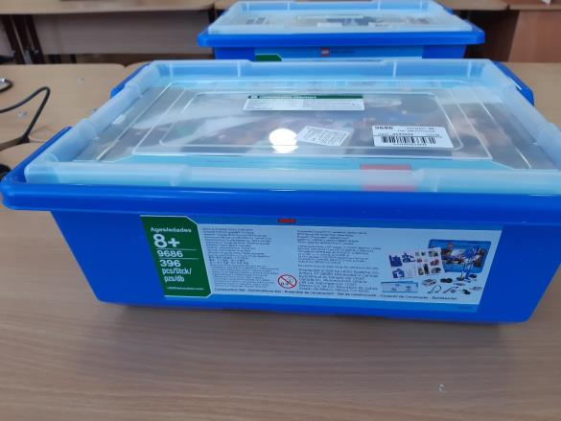

Slide 31
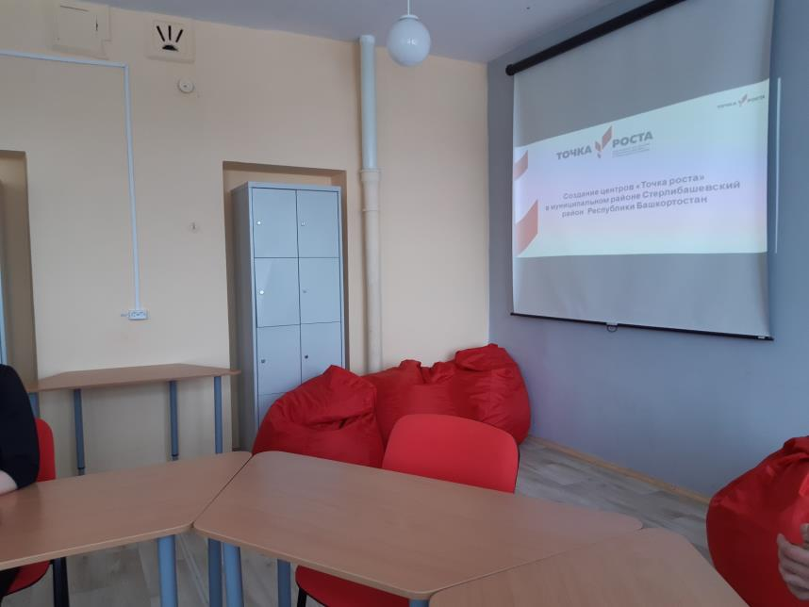

Slide 32
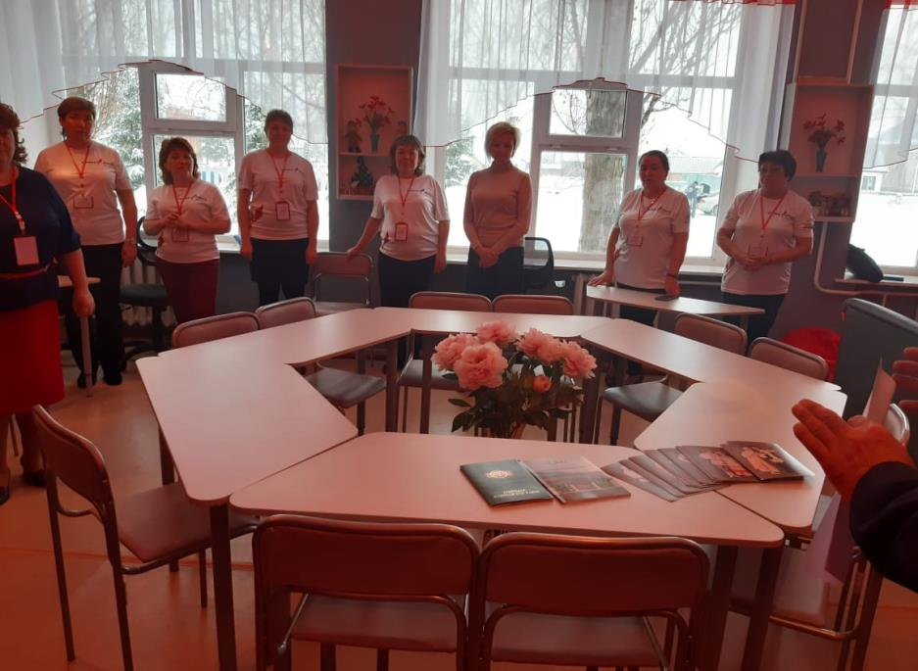

Slide 33
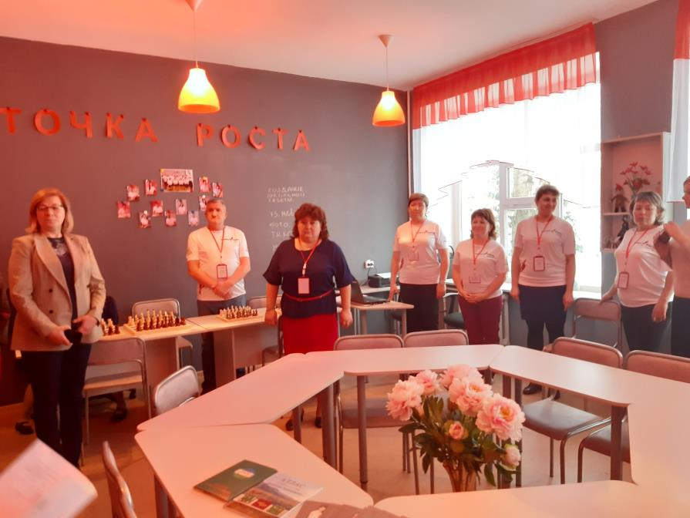

Slide 34
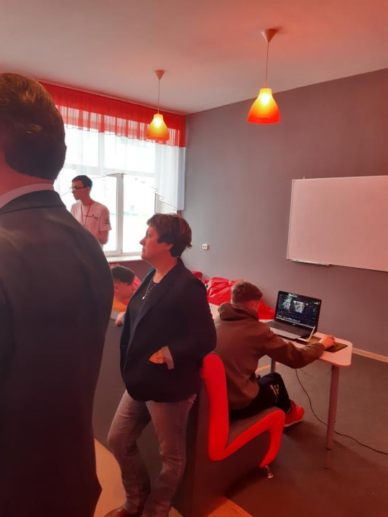

Slide 35
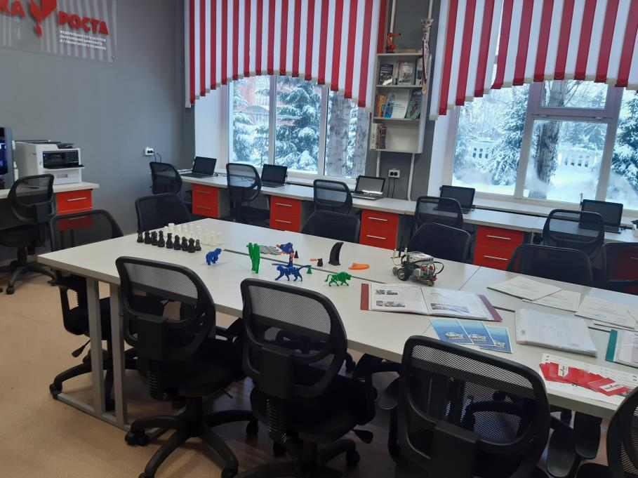

Slide 36
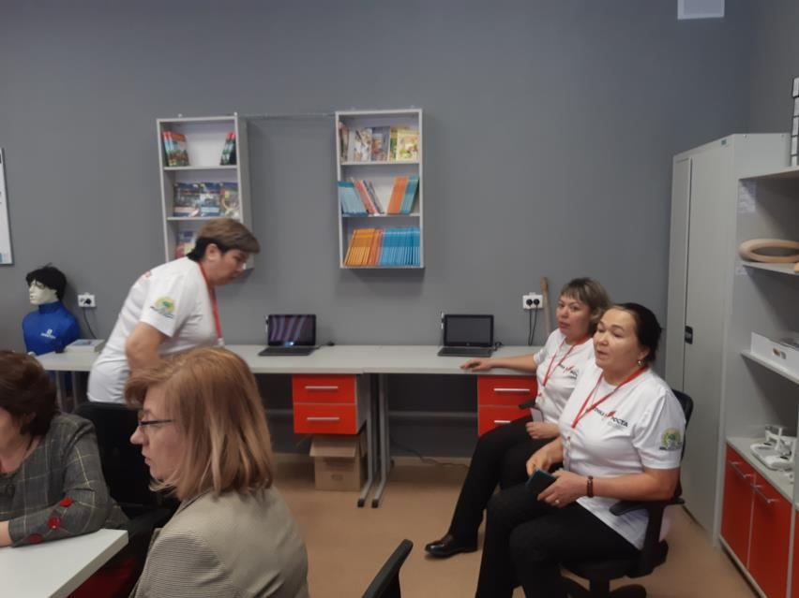

Slide 37
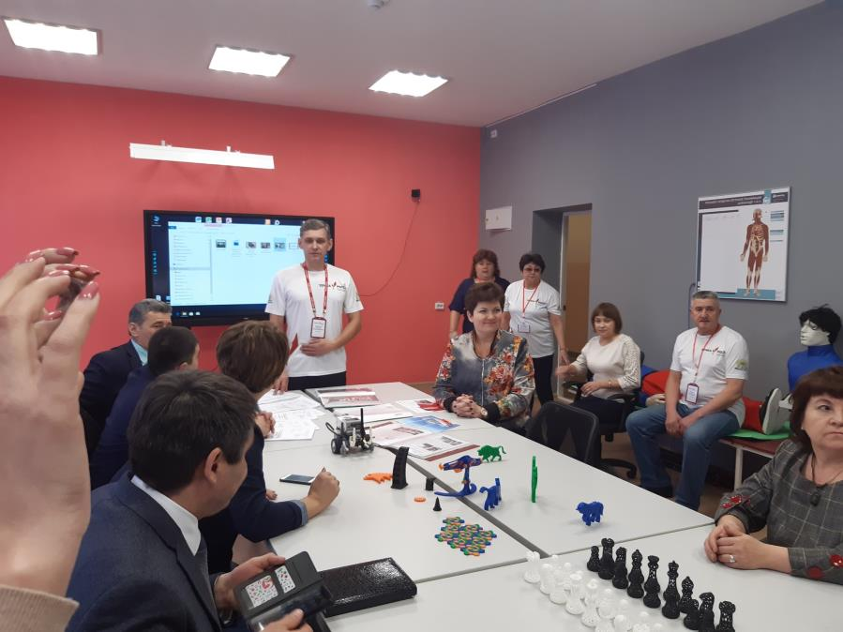

Slide 38
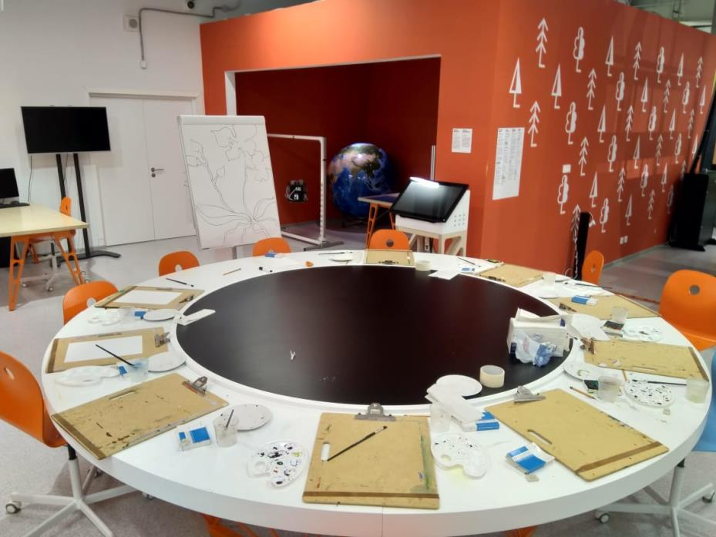

Slide 39
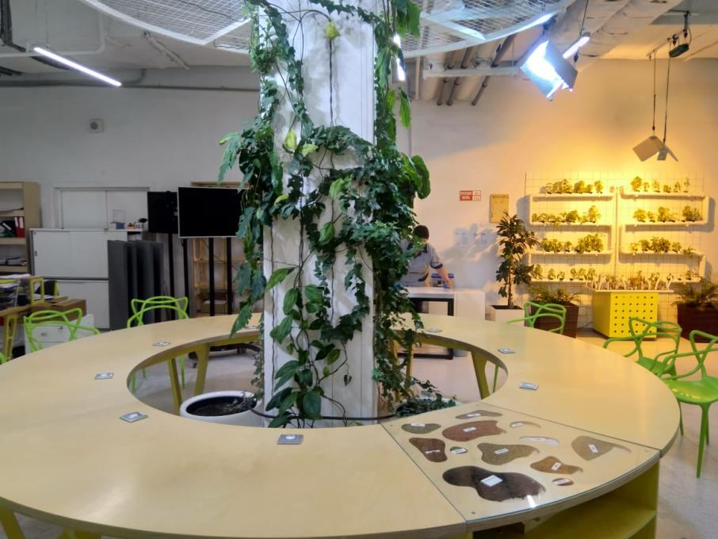

Slide 40
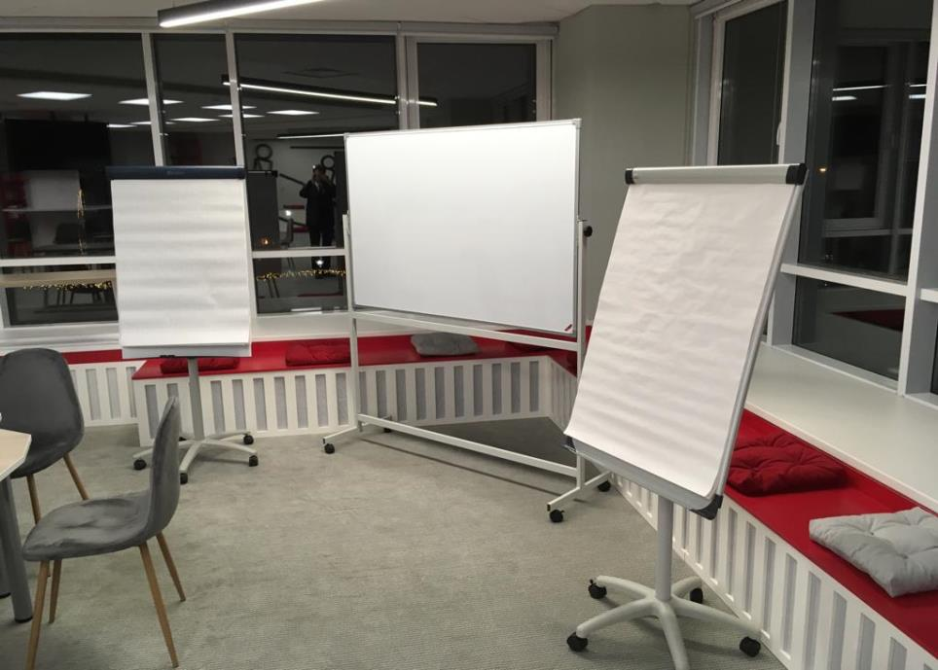

Slide 41
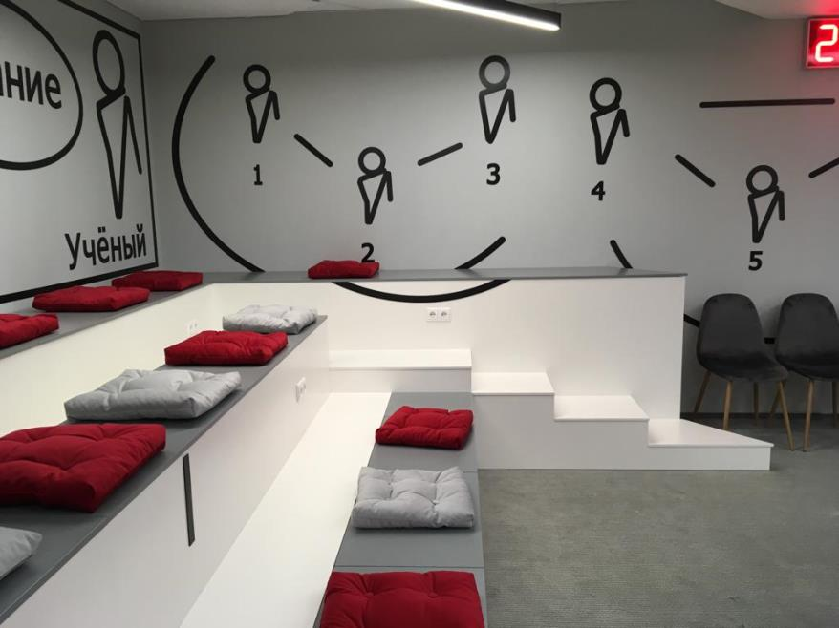

Slide 42
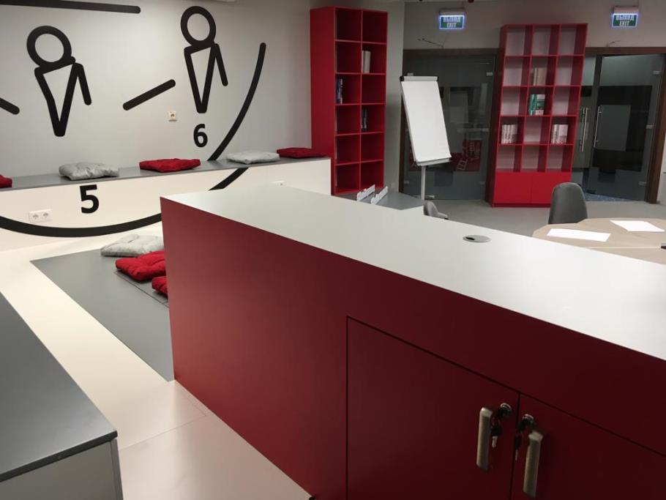

Slide 43
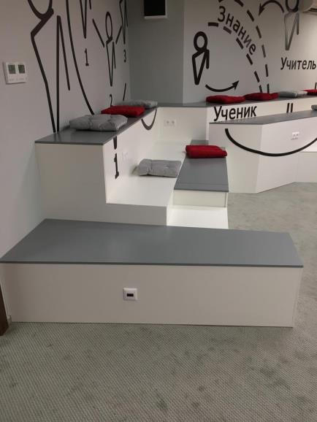

Slide 44
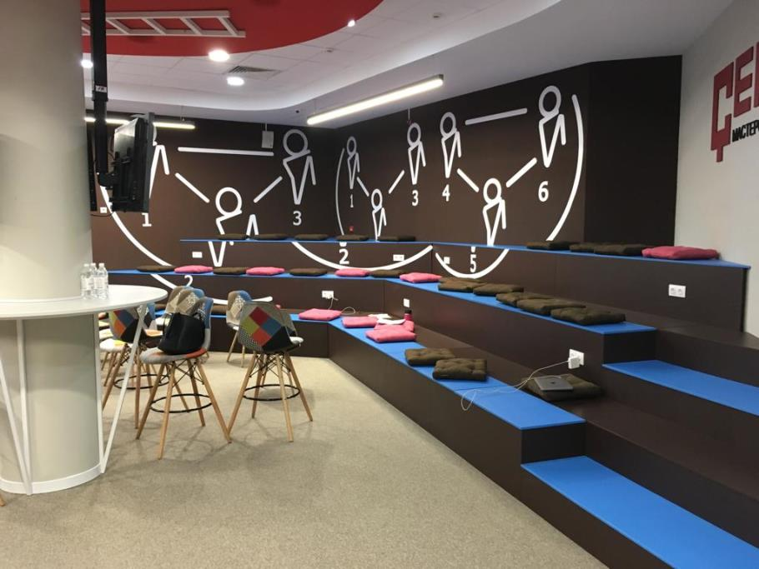

Slide 45
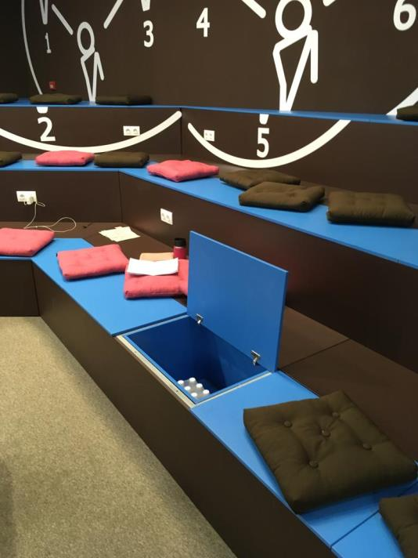
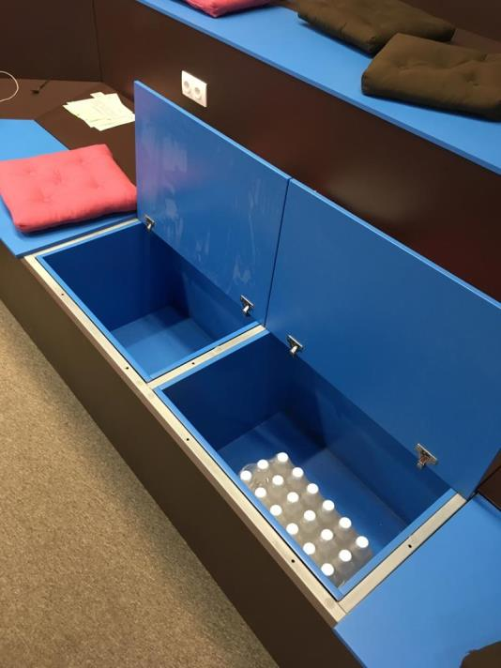

Slide 46
